Slide 1
REDES MULTIPLEXADAS
(CAN-BUS)

Slide 2
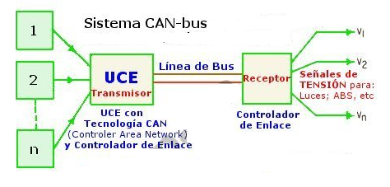

Red Multiplexada
Consiste en controlar niveles de información que proceden de distintos caminos y hacerlos seguir por un camino único, de forma ordenada unos después de otros

Slide 3
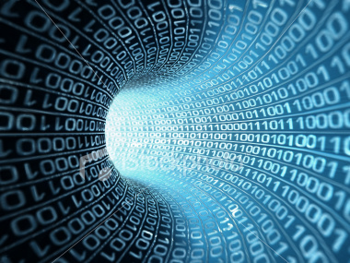
Red Multiplexada
El sistema de comunicación que utilizan las redes multiplexadas es el código binario.

Slide 4
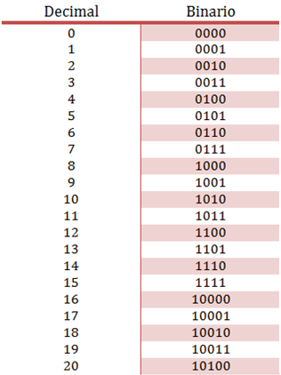
Código binario
Consiste en la representación de textos y códigos basados en 0 y 1. Se usa para comunicar sistemas electrónicos en el vehículo, como el CAN BUS.

Slide 5
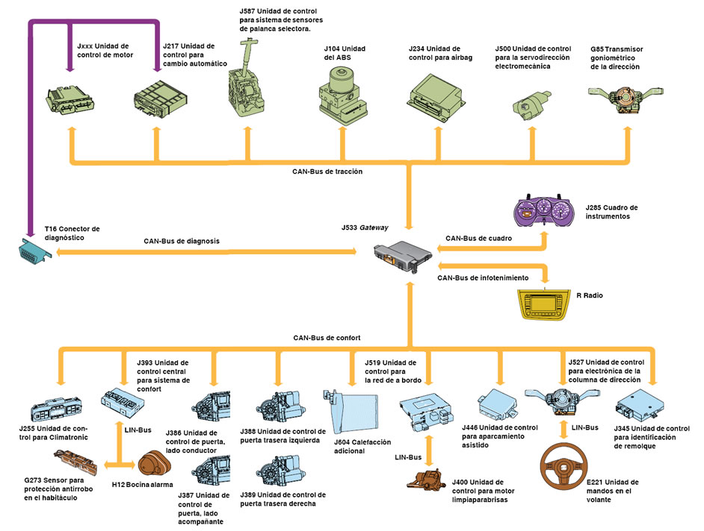
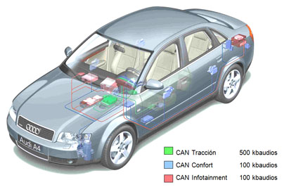
CAN-BUS
Es una red de centralitas unidas por un BUS de datos formados por dos cables de cobre trenzado, con una velocidad de transmisión alta (250 a 500 kbit/s)

Slide 6
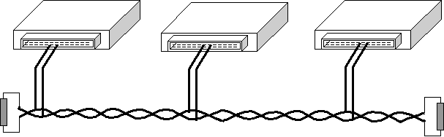
Función
Su función es el de intercomunicar todas las señales de los sensores con los módulos de control, para poder activar los actuadores.

Slide 7
Objetivo
Reducción de costes
Menor peso y mayor espacio disponible
Mayor fiabilidad
Mayor velocidad y seguridad en el intercambio de información
Posibilidad de mayor número y complejidad de las funciones

Slide 8
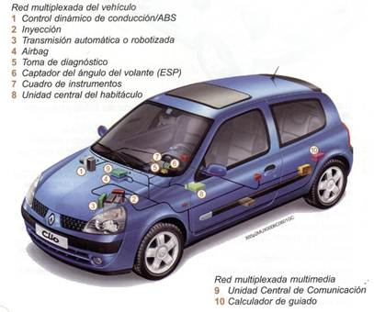
Componentes (CAN-BUS)
Sus principales componentes son:
  Controlador CAN
  Transceptor
  Cable de BUS
  Terminadores
  Elementos de cierre
  Gateway

Slide 9
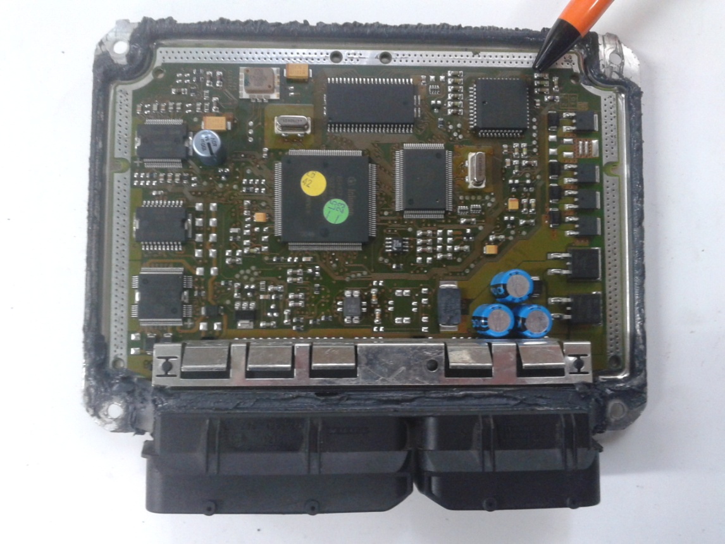
Controlador CAN
Va alojado en la centralita electrónica.

Slide 10
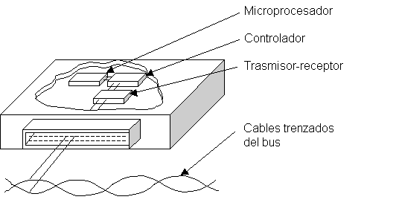
Controlador CAN
Recibe la señal de los sensores a través del transceptor, la transforma para que puedan ser leídas por las otras centralitas y así pueden activar los actuadores.

Slide 11
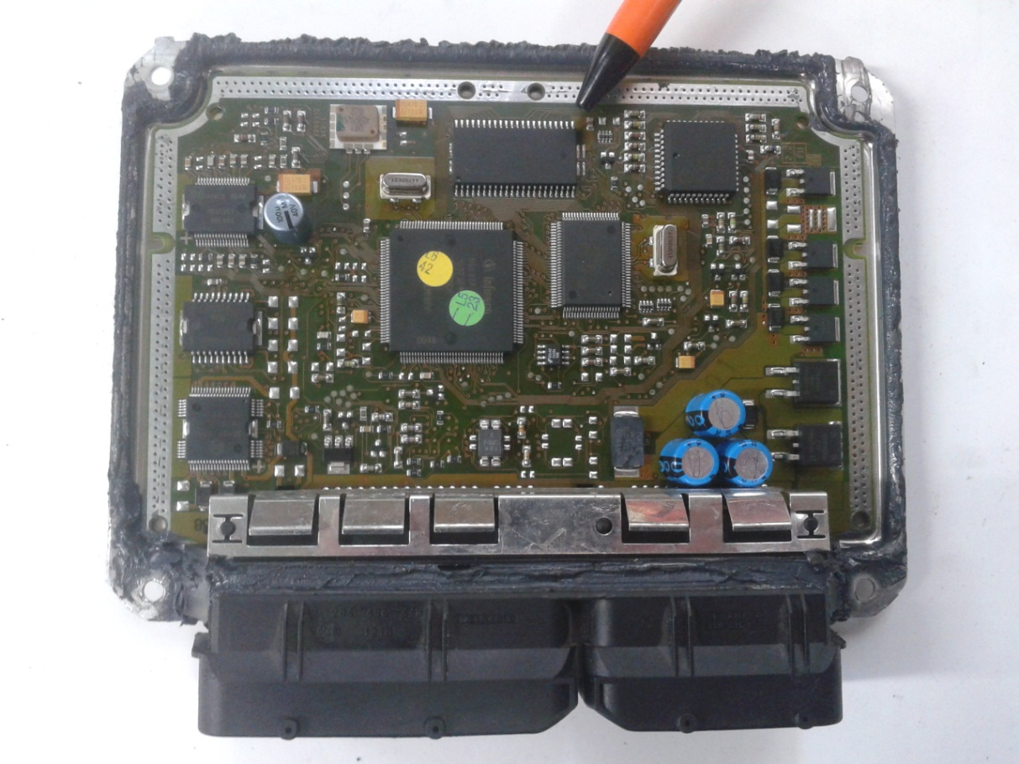
Transceptor
Esta situado entre los cables que forman la línea CAN-BUS y el controlador. Se sitúa en la UCE.

Slide 12
Transceptor
Recibe los datos del controlador, las transforma y las devuelve al BUS
Recibe los datos del BUS, las transforma y las devuelve al controlador CAN
Condiciona los niveles de voltaje entre el controlador y el BUS

Slide 13
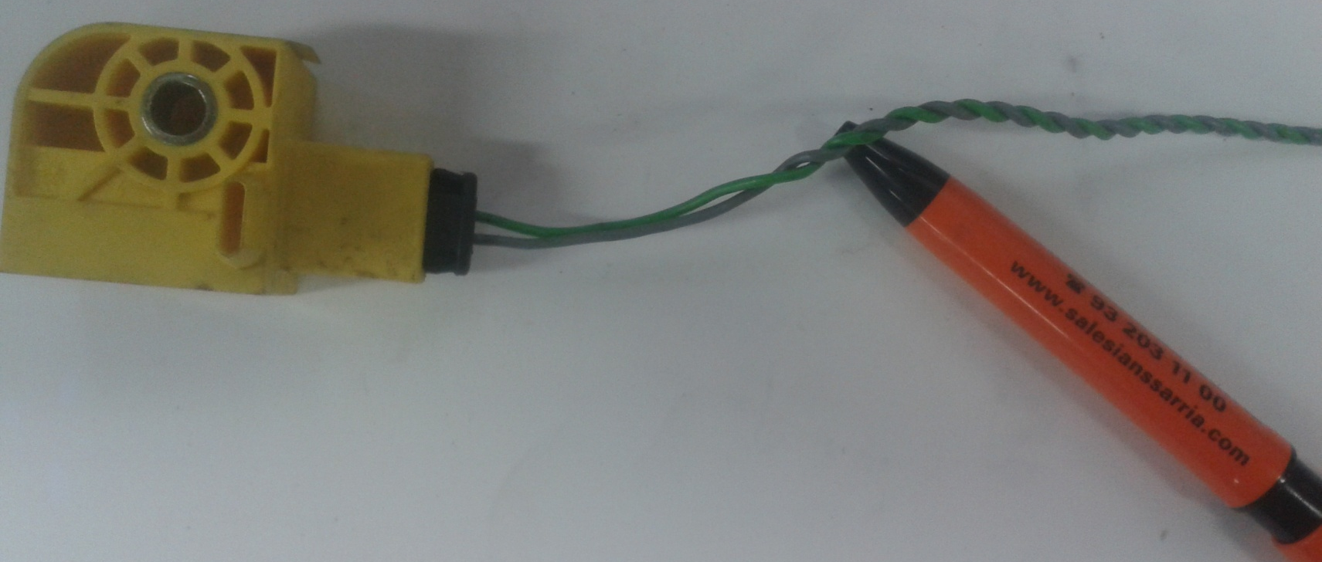
Cable de BUS
La información se transmite a través de estos cables. Esta formado por dos cables trenzados y es la unión entre centralitas.

Slide 14
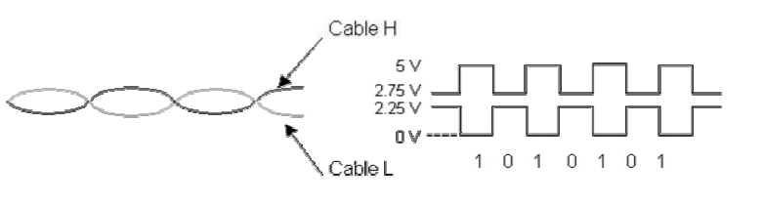
Cable de BUS
El cable de alta tensión se denomina H (High) y el de baja L (Low). El cable L produce una señal de voltaje invertido respecto el cable H para evitar interferencias electromagnéticas.

Slide 15
Terminadores o elementos de cierre
Son unas resistencias colocadas en los extremos de la línea CAN, y permiten adaptar la funcionalidad en relación a la longitud.

Slide 16
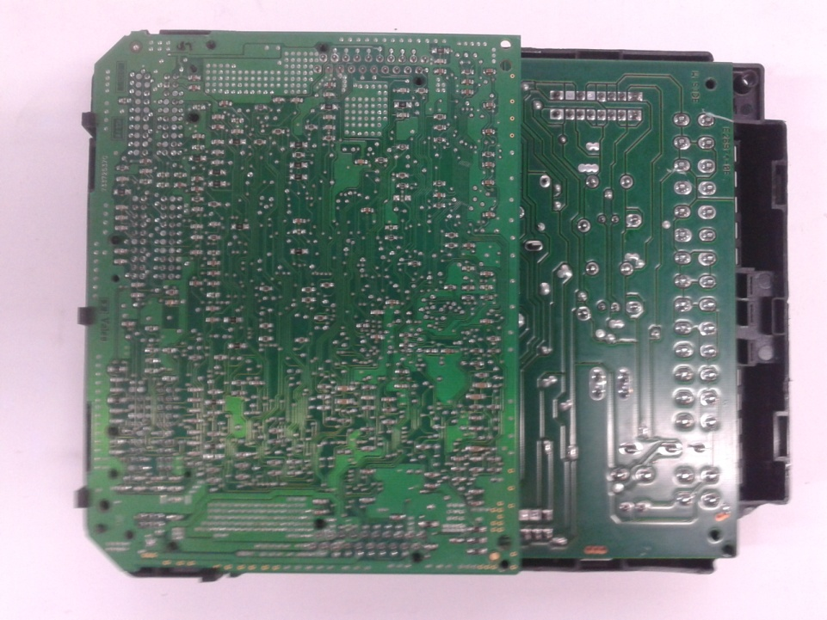
Gateway
Es el intermediario entre las diferentes líneas de CAN
Gateway Peugeot

Slide 17
Sinóptico con gateway

Slide 18
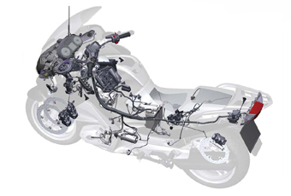
Funcionamiento
Los sensores envían una señal al transceptor a través de la red CAN. Éste, recibe dicha señal, la envía al controlador que generará una orden y la devolverá al transceptor.
Can-Bus en una motocicleta

Slide 19
Funcionamiento
El transceptor se encargará de devolver la señal al bus de datos. Que de esta forma llegará a las UCE’s.

Slide 20
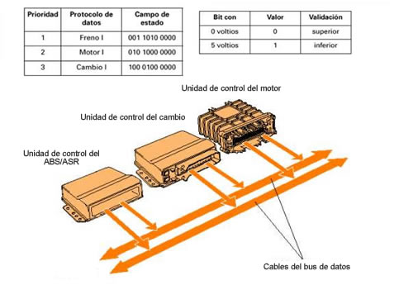
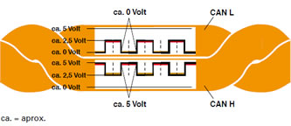
Funcionamiento
Todas la UCE’s recibirán la señal, pero sólo leeran las señales que tengan programadas.

Slide 21
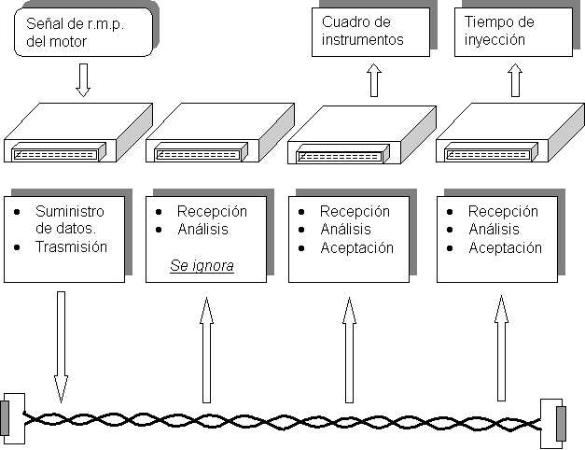
Funcionamiento
Así, cuando una UCE recibe una señal, la cual, está programada para leer, activará el actuador predeterminado para esa señal o grupo de señales.

Slide 22
Videos Comprobación Can Bus
Video de comprobación de una red CAN
  Video comprobación linea CAN BUS con exotest

Slide 23
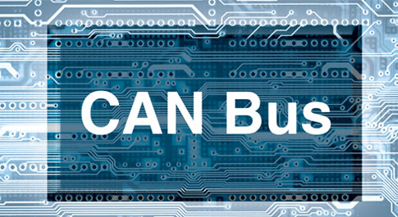
Conclusión
El CAN-BUS ha sido un gran avance para la automoción.
Fue el primer tipo de línea CAN por eso, hemos decidido centrarnos en este tipo.

Slide 24
Créditos:
Los vehículos utilizados han sido:
  Seat ibiza 1.9 tdi
  Peugeot 307 hdi
Màquina de diagnosis Exotest.
Osciloscopio digital TDS 200 Hameg.
Documentación internet y libro Edebe de Sistemas Auxilares.

Slide 25
Créditos:
Trabajo realizado por:
  Pau Velasco Garrofé
  Ferran Pérez Galindo0
  Colaboradores:
  Joan Prat Moncholi
  Guillem Valls Martínez
  Profesor: Alberto Gómez. ( 2940)

